Slide 2
בי"ס "היובל" מציג:
קורסי הבחירה
לכיתות ג-ד
לשנה"ל תשפ"ד
יוצאים לדרך

Slide 3
מתי ?
ב"שישי אקדמי"
בשעה הרביעית
מתחילים מייד אחרי חנוכה
ביום שישי ה- 22/12/23

Slide 4
מה בקורס ועם מי?
1. בונים דגמים מלגו – עם לאה אדלר
2. ספרדית בכיף – עם מיכל ש
3. ילדים מסביב לעולם - עם דפנה
4. כיף להנות ממנדלות - עם מיכל כ
5. ידיים מתחפשות - עם ורוניק
6. משירי עוזי חיטמן – עם לימור
7. חיות הפרא – עם איריס

Slide 5
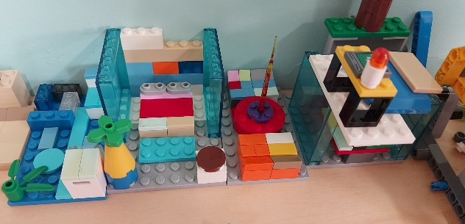
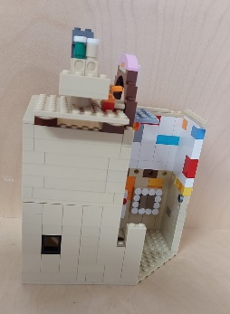
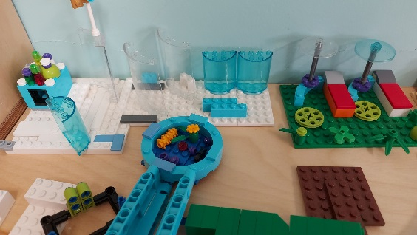
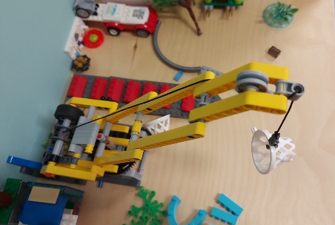
1. שם הקורס- בונים דגמים מלגו
המורה המנחה: לאה אדלר
מה החוג:
בניית דגמים מלגו לפי נושאים.
מקום הקורס: חדר רובוטיקה או חדר טכנולוגי

Slide 6
2. שם הקורס?
מה בקורס?
למידה חכמה באמצעות משחקים ושירים מיוחדים,
הנאה וכיף וגם ריקודים...
בקורס תגלו עד כמה פשוט-
ללמוד ספרדית בקלי קלות.
זה פשוט וקל- בוחרים במיכל!!!!
מקום : נעדכן בהמשך

Slide 7
3. שם הקורס: "ילדים סביב העולם"
שם המורה: דפנה פרוימוביץ
במהלך הקורס נערוך הכרות עם ילדים ממדינות רבות בעולם.
אלה קרי מלפלנד
נוריקו סאן מיפן
סיאה מאפריקה
דירק מהולנד
נוי מתאילנד
נכיר ילדים מאוסטרליה , מאיטליה , מצרפת , בריטניה וסין.
נכיר את אורח החיים שלהם,
את השפה והמדינה.
"לא יוצאים מהמטוס רוצים עוד להסתובב בעולם"
"אפשר להמשיך בקורס גם במחצית הבאה?"

Slide 8
4. שם הקורס: כיף ליהנות ממנדלות
מורה מנחה: מיכל
מה בקורס?
לקורס מנדלות כל מה שאתם צריכים כדי להגיע וליהנות זה
דמיון וחשיבה יצירתית .
"מנדלה" היא ציור מעגלי שמורכב מכמה נקודות עיקריות שחוזרות
על עצמן.
בקורס אנו ניצור מנדלות בעזרת חומרים שונים: כמו עלים מהטבע,
קרעי נייר, אבני פסיפס ועוד....
מיקום: בית שקד

Slide 9
5. שם הקורס: ידיים מתחפשות
המורה המנחה: ורוניק
מקום הקורס: חדר אמנות

Slide 10
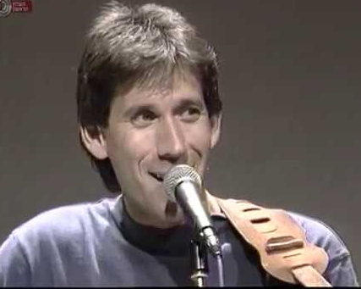
"במנהרת הזמן"- עם עוזי חיטמן
6
המורה המנחה: לימור דניאל
ניחשף לשירי הילדות היפים והמרגשים של הכותב, המלחין והיוצר הבולט בזמר העברי - עוזי חיטמן ז"ל
נשיר וניצור עבודות אישיות וקבוצתיות בעקבות שיריו...
חידונים
חוויה ישראלית
מרגשת
פעילויות בעקבות השירים
מקום הקורס - נפגש בכיתה ד'1

Slide 12
טופס בחירה
הורים יקרים אנא סייעו לילדכם בבחירת הקורסים – מלאו טופס זה גזרו אותו והחזירו אותו למחנכת הכיתה.
שם התלמיד/ה: _________________________ כיתה : ______
כתוב/י שלוש אפשרויות שונות לקורסי בחירה בהם היית רוצה להשתתף נמק/י את בחירתך:
אפשרות ראשונה:
________________________________________________________________________________________________________________________________
אפשרות שנייה: _________________________________________________________________________________________________________________________________
אפשרות שלישית: __________________________________________________________________________________________________________________________________
חתימת התלמיד: __________ חתימת ההורים: ______________

Slide 13
לתשומת ה- את טופס הבחירה יש להחזיר עד יום ראשון הקרוב ולא יאוחר מיום שני ☺

